Slide 2
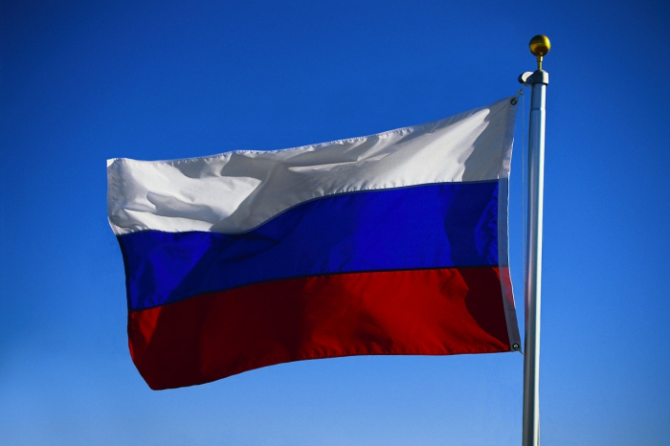
12 июня наша страна отмечает важный государственный праздник – День России.

Slide 3
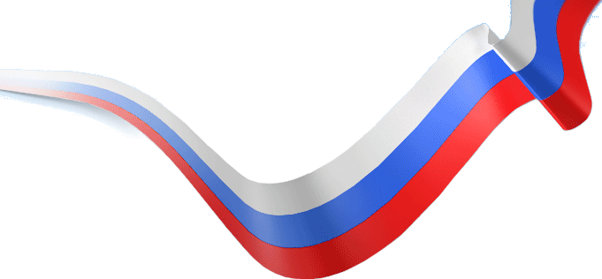
«Россия – Родина моя!»

Slide 4
Государственными символами страны являются:
ГЕРБ
ФЛАГ
ГИМН

Slide 5
СТОЛИЦА -
ГЛАВНЫЙ ГОРОД ГОСУДАРСТВА
Москва

Slide 6
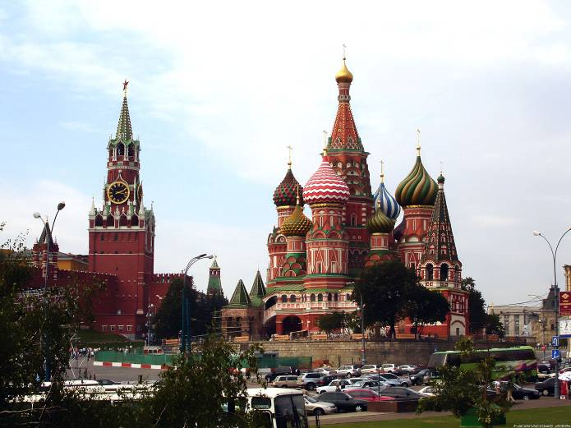
Москва
Москва – это Красная площадь.
Москва – это башни Кремля.
Москва – это сердце России,
Которое любит тебя.

Slide 7
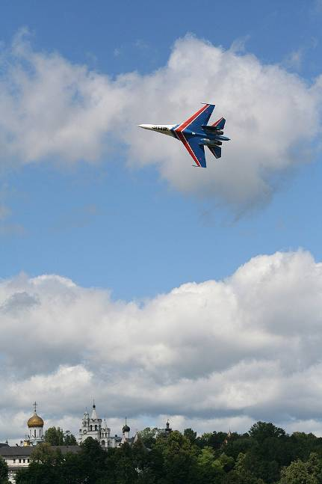
Если долго-долго-долго
В самолёте нам лететь.
Если долго-долго-долго
На Россию нам смотреть,
То увидим мы тогда
И леса, и города,
Океанские просторы,
Ленты рек, озёра, горы…
Мы увидим даль без края,
Тундру, где звенит весна,
И поймёшь тогда, какая
Наша родина большая,
Необъятная страна.

Slide 8
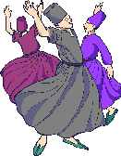
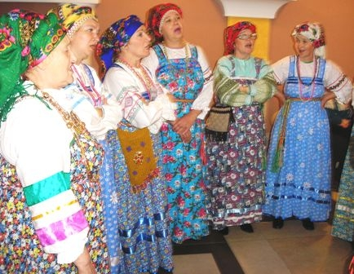
Российская семья
Живут в России разные У каждого народа
Народы с давних пор. Язык свой и наряд.
Одним – тайга по нраву, Один – черкеску носит,
Другим – степной простор. Другой надел халат.

Slide 9
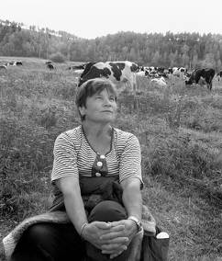
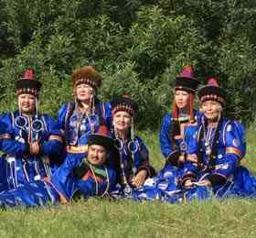
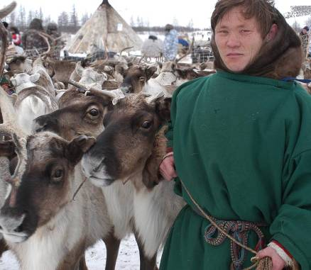
Один – рыбак с рожденья,
Другой - оленевод.
Один кумыс готовит,
Другой готовит мёд.
Одним – милее осень,
Другим – милей весна.
А Родина Россия
У нас у всех - одна.

Slide 10
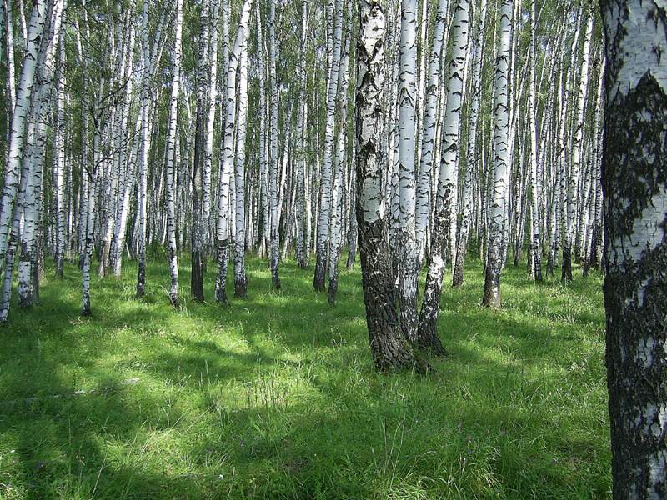
Россия –
страна берёз

Slide 11
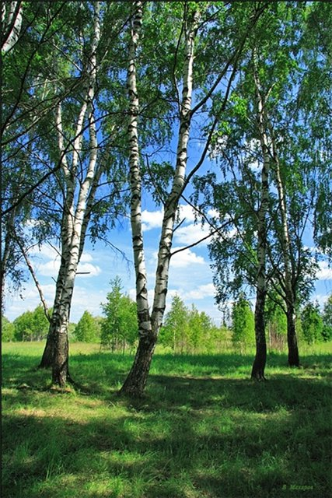
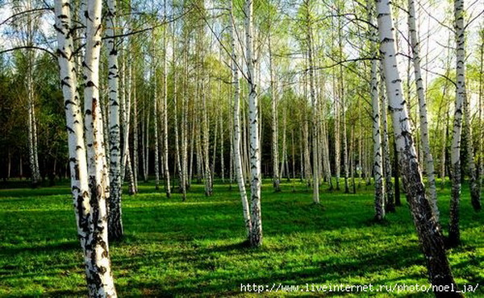
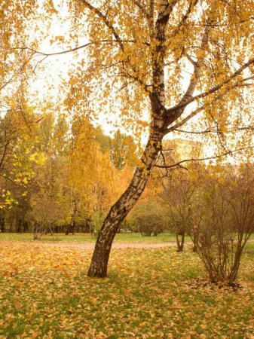
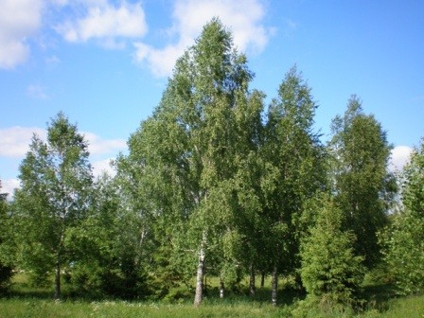

Slide 12
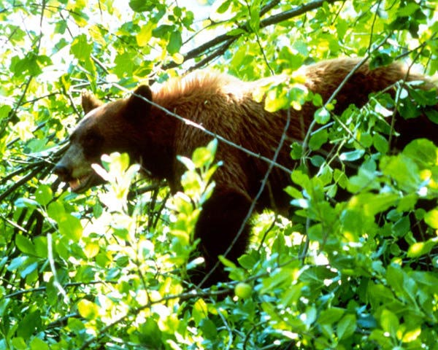
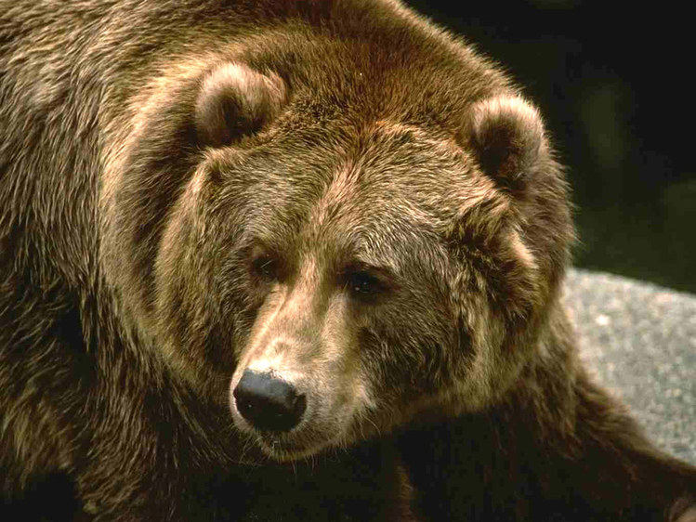
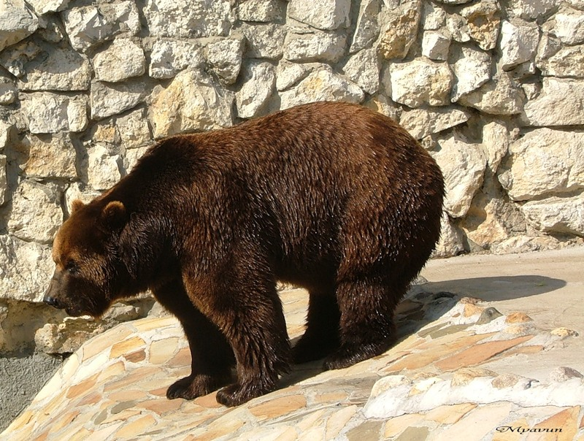

Slide 13
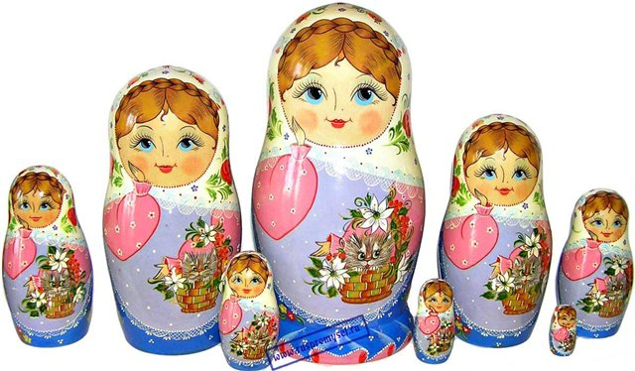

Slide 14
Это интересно…
72- местная русская красавица (72 куклы) достигает в высоту 1,5 м, а ее объем - 75 см и находится она сейчас в Германии.

Slide 15
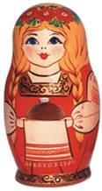
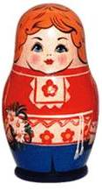
Это интересно…
Матрешки "Русский молодец" и "Русская красавица" вместе с экипажем космического корабля "Салют-7" побывали в космосе.

Slide 16
Какая страна считается родиной матрёшки?

Slide 17
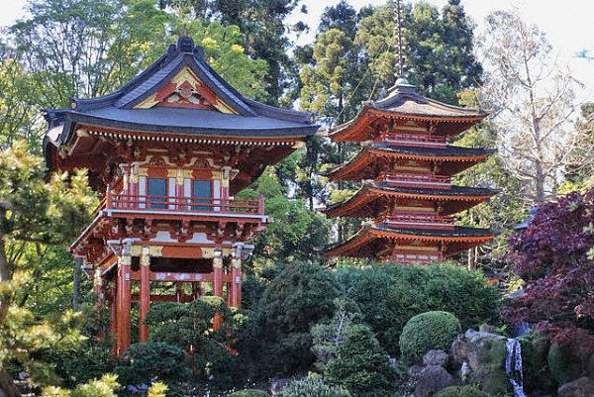
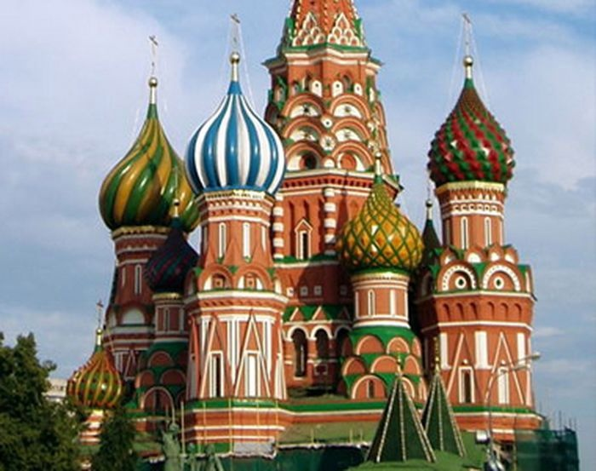
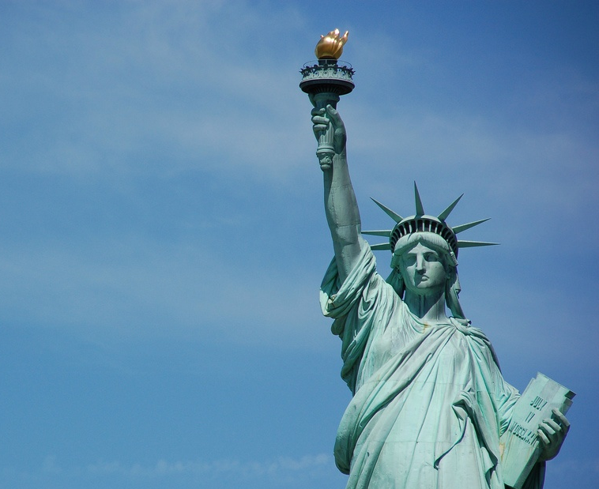
Япония
Россия
Америка

Slide 18
Что держала в руках самая первая матрешка?

Slide 19
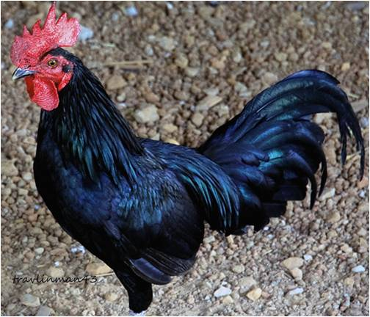
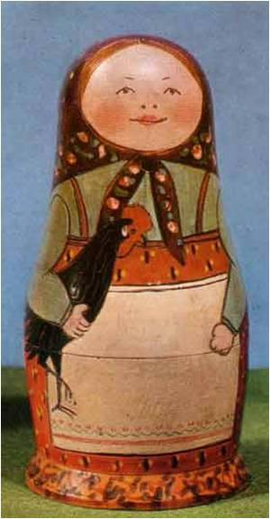
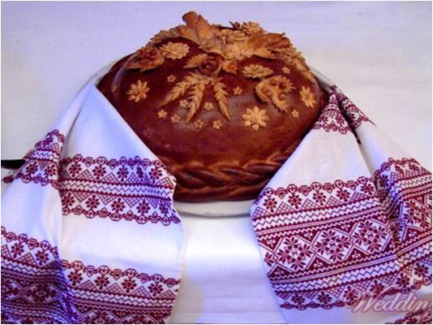
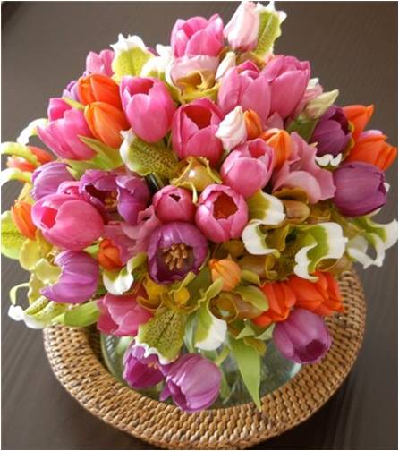
1
2
3

Slide 20
Выберите среди предложенных вариантов
традиционную форму матрешки

Slide 21
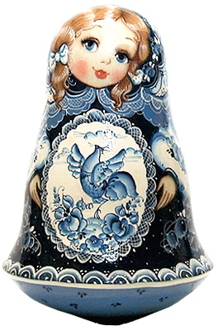
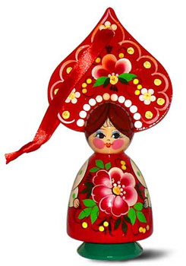
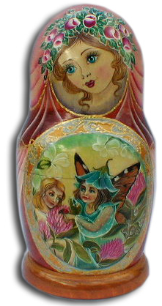
1 2 3

Slide 22
Кто является прообразом
первой русской матрешки?

Slide 23
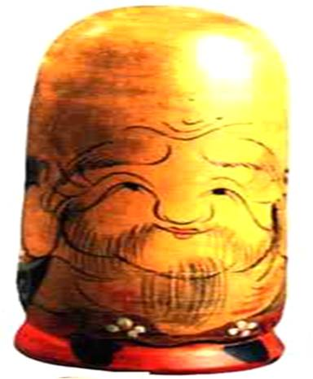
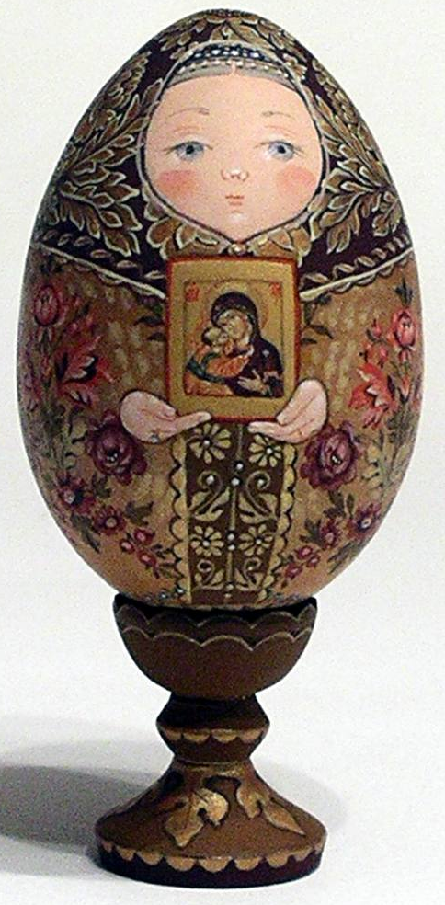
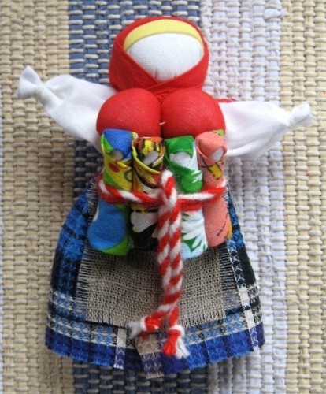
1 2 3

Slide 24
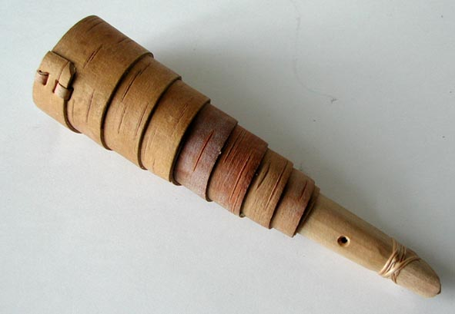
Рожок

Slide 25
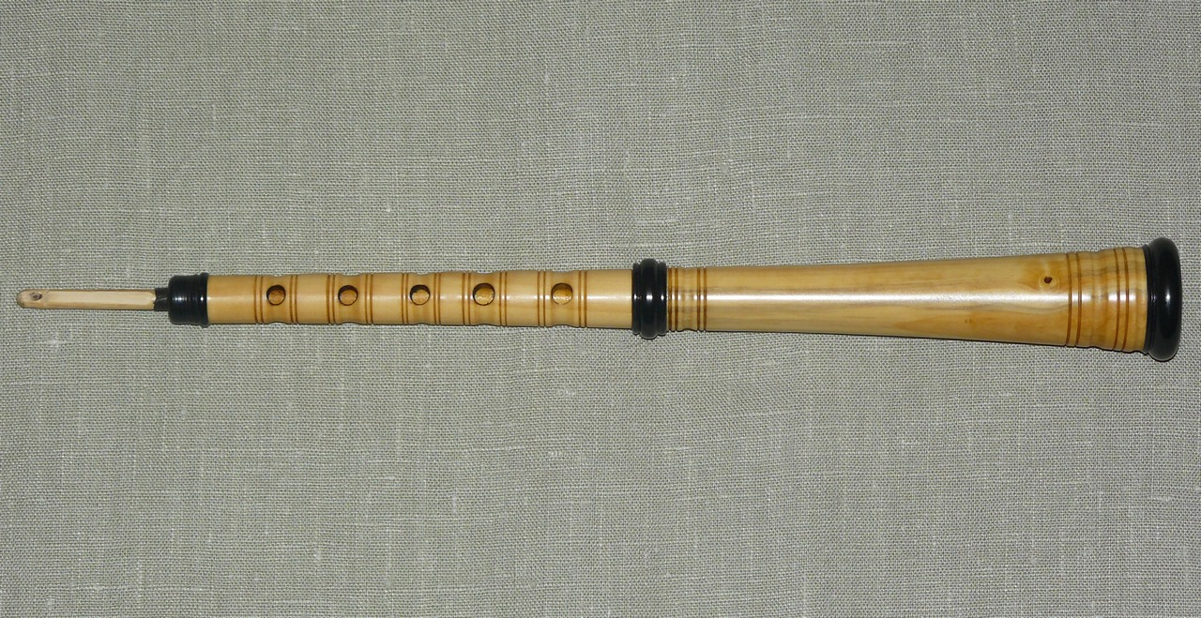
Жалейка

Slide 26
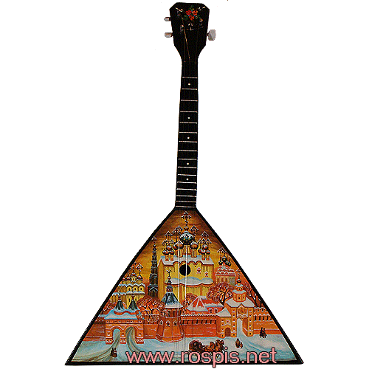

Slide 27
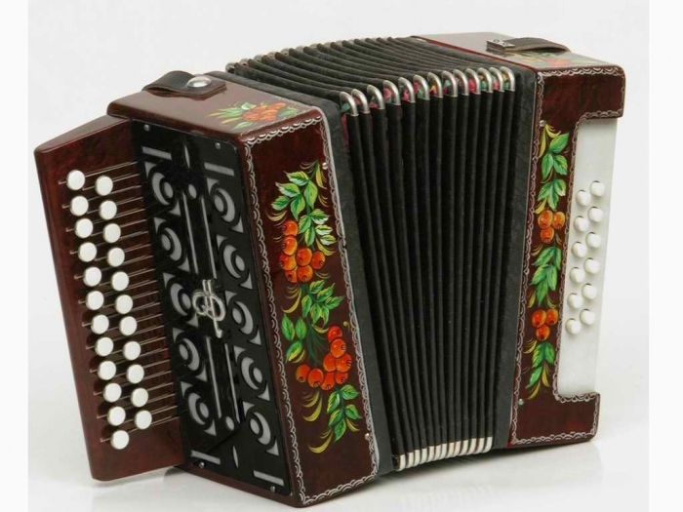
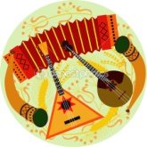

Slide 28
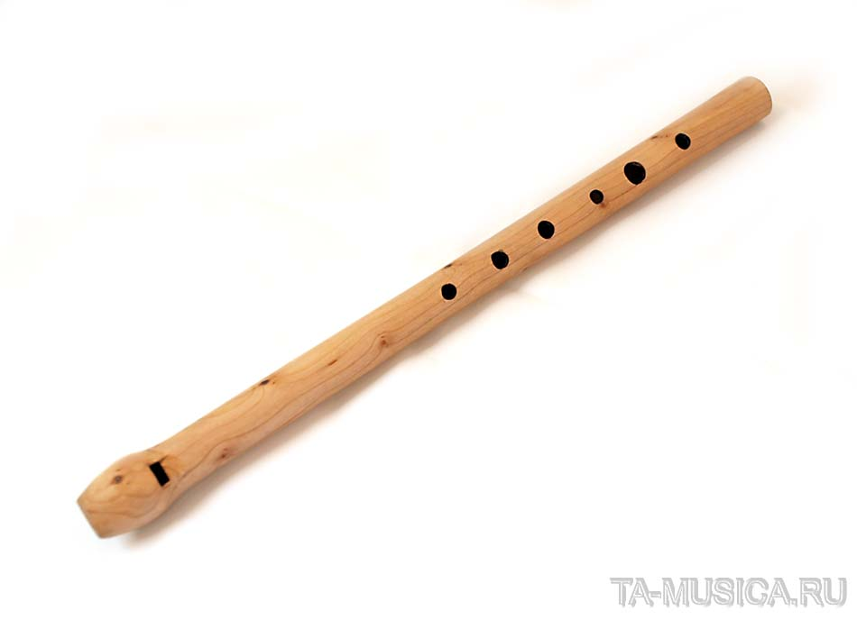
Свирель

Slide 29
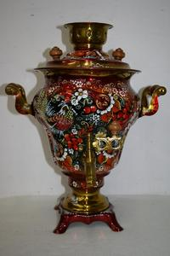
Самовар

Slide 30
Игра «Собери пословицы» Для Родины своей рад своей воронушке. Родина – мать, соловей без песни. На чужой сторонушке ни сил, ни жизни не жалей. Человек без Родины - чужая сторона – мачеха. Всякому мила своя сторона.

Slide 31
